Slide 2
Chapter 05 배열

Slide 3
01 배열
02 차원 배열

Slide 4
• 배열의 원리와 활용법을 이해할 수 있다.
• array( ) 함수를 이용하여 배열을 초기화할 수 있다.
• 배열을 이용하여 버블 정렬 알고리즘을 이해할 수 있다.
• 2차원 배열의 구조와 활용법을 이해할 수 있다.

Slide 5
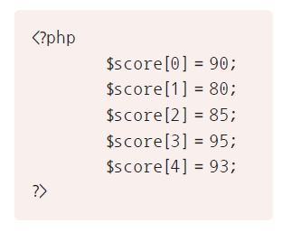
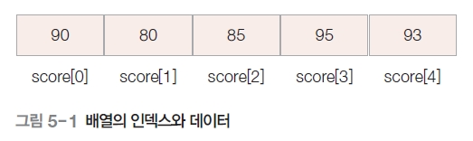
01 배열
배열의 기본 형식
    배열을 이용하여 각 과목의 성적을 입력하는 방식.
    대괄호 안의 숫자는 배열의 인덱스. 인덱스는 배열에서 저장되는 위치. 배열의 인덱스가 1이 아니라 0부터 시작한다는 것 주의.
    배열에서 각각의 데이터는 해당 인덱스가 지시하는 위치에 저장.

Slide 6
01 배열
[예제 5-1] 배열을 이용하여 성적의 합계와 평균 구하기 05/array_avg.php
  <?php
  // 배열을 이용하여 합계, 평균 구하기. 배열 원소는 0부터 시작한다.
  $score[0] = 90; // 영어 성적 ①
  $score[1] = 80; // 컴퓨터 개론 성적
  $score[2] = 85; // 기초 프로그래밍 성적
  $score[3] = 95; // 기초 수학 성적
  $score[4] = 93; // 알고리즘 성적
  $sum = 0; ②
  for ($a = 0; $a <= 4; $ ++) ③
  {
  $sum = $sum + $score[$a]; ④
  } $avg = $sum/5; ⑤
  echo "과목 점수 : $score[0], $score[1], $score[2], $score[3], $score[4]<br>"; ⑥
  echo "합계 : $sum, 평균 : $avg <br>";
  ?>

Slide 7
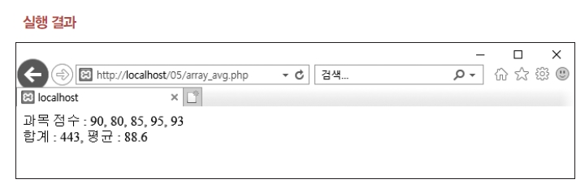
01 배열
[예제 5-1] 배열을 이용하여 성적의 합계와 평균 구하기 05/array_avg.php
    ① 배열 $score의 원소인 $score[0], $score[1], …, $score[4]에 각 과목의 성적 입력.
    ② 성적의 합계를 나타내는 변수 $sum을 0으로 초기화.
    ③ for문의 반복 루프에서 $a의 값은 0~4이며 이는 ④를 다섯 번 반복한다는 의미. $a는 배열 $score의 인덱스로 사용. 배열의 인덱스는 0부터 시작.
    ④ ③의 for문 반복 루프에 따라 다섯 번 반복 수행. $sum에 5개 과목의 누적 합계 저장.
    ⑤ 합계를 나타내는 $sum을 5로 나누면 5개 과목의 평균이 되는데 이 값을 변수 $avg에 저장.
    ⑥ 과목 점수, 합계, 평균을 화면에 출력.

Slide 8
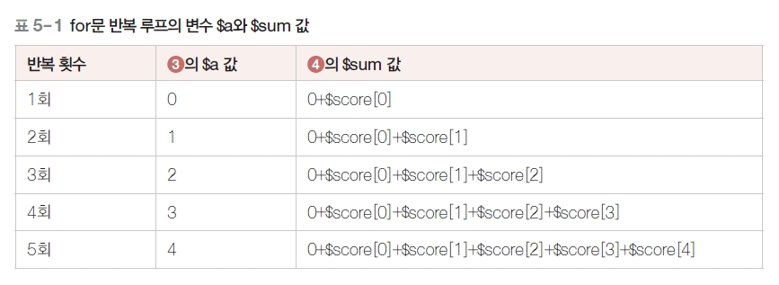
01 배열
[예제 5-1] 배열을 이용하여 성적의 합계와 평균 구하기 05/array_avg.php

Slide 9
01 배열
[예제 5-2] array( ) 함수를 이용하여 성적의 합계와 평균 구하기
05/array_func.php
  <?php
  $scores = array(87, 76, 98, 87, 87, 93, 79, 85, 88, 63, ①
  74, 84, 93, 89, 63, 99, 81, 70, 80, 95);
  $sum = 0; ②
  for ($a = 0; $a < 20; $a++) ③
  {
  $sum = $sum + $scores[$a]; // 학생 20명의 성적 누적 합계
  }
  $avg = $sum/20; // 평균 구하기 ④
  echo("합계 : $sum, 평균 : $avg"); ⑤
  ?>

Slide 10
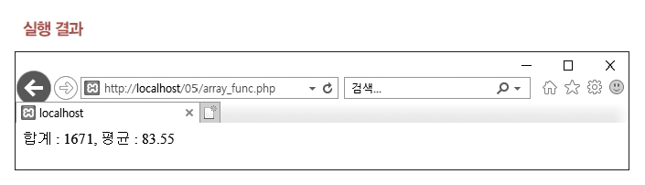
01 배열
[예제 5-2] array( ) 함수를 이용하여 성적의 합계와 평균 구하기
05/array_func.php
    ① array( ) 함수로 성적을 한 번에 입력. 학생 20명의 성적이 각각 배열의 원소 $scores[0], $scores[1], $scores [2], …, $scores[19]에 입력.
    ② $sum을 0으로 초기화.
    ③ for문으로 학생 20명의 성적을 $sum에 누적. 20명의 성적 합계가 $sum에 저장.
    ④ 성적 평균인 $avg 계산.
    ⑤ 성적 합계인 $sum과 성적 평균인 $avg 출력.

Slide 11
01 배열
[예제 5-3] 배열을 이용하여 구구단 표 만들기 05/array_gugudan.php
  <?php
  for ($i = 0; $i < 8; $i++) ①
  {
  $a[$i] = $i + 2;
  echo $a[$i]." ";
  }
  echo "<br>";
  for ($j = 0; $j < 9; $j++) ②
  {
  $b[$j] = $j + 1;
  echo $b[$j]." ";
  }

Slide 12
01 배열
[예제 5-3] 배열을 이용하여 구구단 표 만들기 05/array_gugudan.php
  echo "<br>---------------<br>";
  for ($i = 0; $i < 9; $i++)
  {
  $c = $a[0] * $b[$i]; // $a[0]은 구구단 2단 ③
  echo "$a[0] x $b[$i] = $c<br>";
  }
  echo "---------------<br>";
  for ($i = 0; $i < 9; $i++)
  {
  $c = $a[4] * $b[$i]; // $a[4]는 구구단 6단 ④
  echo "$a[4] x $b[$i] = $c<br>";
  }
  echo "---------------<br>";
  ?>

Slide 13
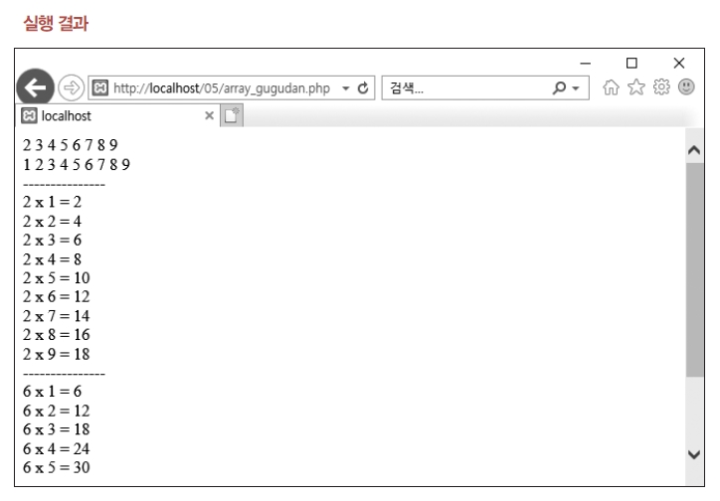
01 배열
[예제 5-3] 배열을 이용하여 구구단 표 만들기 05/array_gugudan.php
  ① $a[0]~$a[7]은 실행 결과의 첫 번째 줄과 같이 2~9단 의미.
  ② $b[0]~$b[8]은 실행 결과의 두 번째 줄과 같이 단과 곱하는 1~9 의미.
  ③ $a[0]의 값은 2, 2단을 의미.
  ④ $a[4]의 값은 6, 6단을 의미.

Slide 14
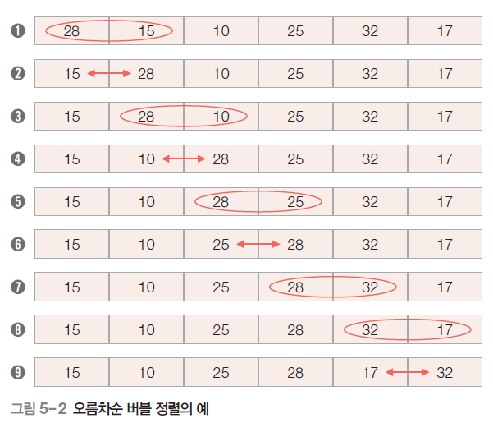
01 배열
  버블 정렬(bubble sort)은 인접한 2개의 원소를 비교하면서 값을 정렬하는 방식.
  배열의 원소 값을 서로 바꿔가면서 거품이 부풀어오르듯 정렬하기 때문에 버블 정렬.
  28, 15, 10, 25, 32, 17을 오름차순으로 정렬하는 버블 정렬의 예.

Slide 15
01 배열
[예제 5-4] 오름차순으로 버블 정렬하기 05/bubble_sort.php
  <?php
  $num = array(15, 13, 9, 7, 6, 12, 19, 30, 28, 26); ①
  $count = 10; // 배열의 원소 개수 ②
  echo "정렬 전 : ";
  for ($a = 0; $a < 10; $a++) // 정렬되기 전 배열의 원소 출력 ③
  echo $num[$a]." ";
  echo "<br>";
  for ($i = $count-2; $i >= 0; $i--) // $i는 8부터 0까지 1씩 감소 ④
  {
  for ($j = 0; $j <= $i; $j++) // $j는 0부터 $i까지 1씩 증가 ⑤
  {

Slide 16
01 배열
[예제 5-4] 오름차순으로 버블 정렬하기 05/bubble_sort.php
  if ($num[$j] > $num[$j+1]) // 인접한 두 수 비교 ⑥
  {
  $tmp = $num[$j]; // 앞의 데이터를 $tmp에 잠시 대피
  $num[$j] = $num[$j+1]; // 뒤의 데이터를 앞의 배열 원소에 저장
  $num[$j+1] = $tmp; // $tmp를 뒤의 배열 원소에 저장
  }
  }
  }
  echo "버블 정렬(오름차순) 후 : ";
  for ($a = 0; $a < 10; $a++) // 버블 정렬 후 배열의 원소 출력 ⑦
  echo $num[$a]." ";
  ?>

Slide 17
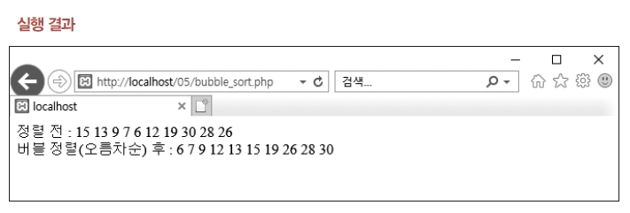
01 배열
[예제 5-4] 오름차순으로 버블 정렬하기 05/bubble_sort.php
    ① 정렬하려는 숫자를 배열 $num에 입력.
    ② 숫자의 개수를 나타내는 변수 $count에 10 저장.
    ③ 실행 결과의 첫 번째 줄과 같이 정렬 전의 숫자 출력.
    ④ 이중 for문으로 버블 정렬 수행. for문은 $i가 8부터 0까지 1씩 감소하면서 반복.
    ⑤ for문의 $j를 0에서 $i까지 1씩 증가시키면서 for문 내부에 있는 ⑥ 실행.
    ⑥ if문에서 두 원소 값 비교, 앞 원소가 뒤 원소보다 크면 두 원소의 위치를 서로 바꿈.
    ⑦ 실행 결과의 두 번째 줄과 같이 오름차순으로 정렬된 숫자 출력.

Slide 18
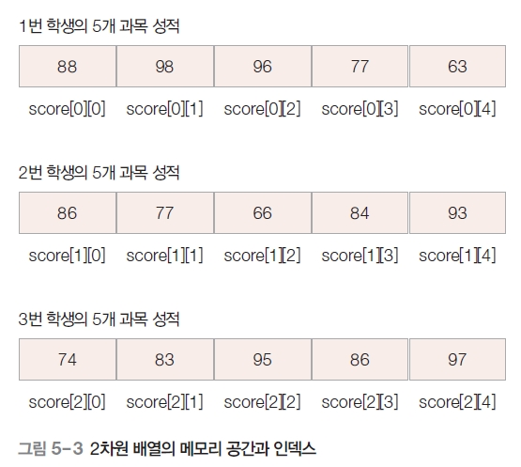
02 2차원 배열
2차원 배열의 예.

Slide 19
02 2차원 배열
[예제 5-5] 2차원 배열을 이용하여 성적의 합계와 평균 구하기
05/array_2d_avg.php
  <?php
  // 2차원 배열을 이용하여 학생 3명의 5개 과목 성적 합계와 평균 구하기
  $score = array(array(88, 98, 96, 77, 63), ①
  array(86, 77, 66, 86, 93),
  array(74, 83, 95, 86, 97) );
  // 입력된 성적과 배열 인덱스 출력
  for ($i = 0; $i < 3; $i++) ②
  {
  for ($j = 0; $j < 5; $j++) ③
  echo "\$score[$i][$j] = ".$score[$i][$j]."<br>"; ④
  echo "<br>";
  }

Slide 20
02 2차원 배열
[예제 5-5] 2차원 배열을 이용하여 성적의 합계와 평균 구하기
05/array_2d_avg.php
  // 학생 3명의 성적 합계와 평균
  for ($i = 0; $i < 3; $i++) ⑤
  {
  $sum=0;
  for ($j = 0; $j < 5; $j++) ⑥
  $sum = $sum + $score[$i][$j]; ⑦
  $avg = $sum/5; ⑧
  $student_num = $i + 1;
  echo "$student_num 번 학생의 점수 => 합계 : $sum, ⑨
  평균 : $avg <br>";
  }
  ?>

Slide 21
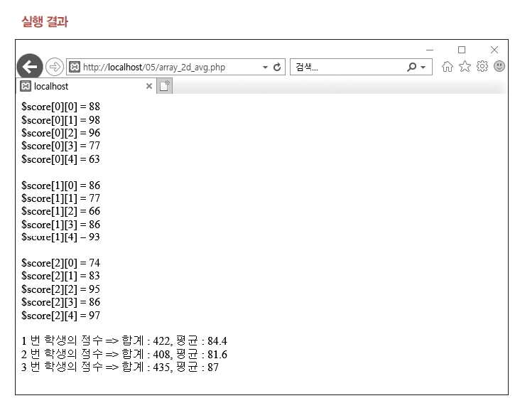
02 2차원 배열
[예제 5-5] 2차원 배열을 이용하여 성적의 합계와 평균 구하기
05/array_2d_avg.php

Slide 22
02 2차원 배열
[예제 5-5] 2차원 배열을 이용하여 성적의 합계와 평균 구하기
05/array_2d_avg.php
  ① array( ) 함수 안에 array( ) 함수를 사용하여 학생 3명의 5개 과목 성적을 입력.
  ② $i 값은 0, 1, 2. 각 학생을 의미. 0은 1번 학생, 1은 2번 학생, 2는 3번 학생을 나타냄.
  ③ $j 값은 0, 1, 2, 3, 4이며 ④가 반복 수행.
  ④ 2차원 배열 각 원소의 인덱스와 해당 값 출력. $score[0][0], $score[0][1], $score[0][2], $score[0][3], $score[0][4]에서 앞의 인덱스 0은 1번 학생을 나타내고 뒤의 0~4는 1번 학생의 5개 과목 성적을 나타냄. 배열에서 앞의 인덱스 1은 2번 학생을, 인덱스 2는 3번 학생을 의미.
  ⑤ $i 값은 0, 1, 2이며 이는 각 학생을 의미. 각 학생에 대해 ⑥~⑦에서 성적 합계를, ⑧에서 성적 평균을 구하고 ⑨에서 화면 출력.
  ⑨ 성적의 합계와 평균 출력.

